Slide 1
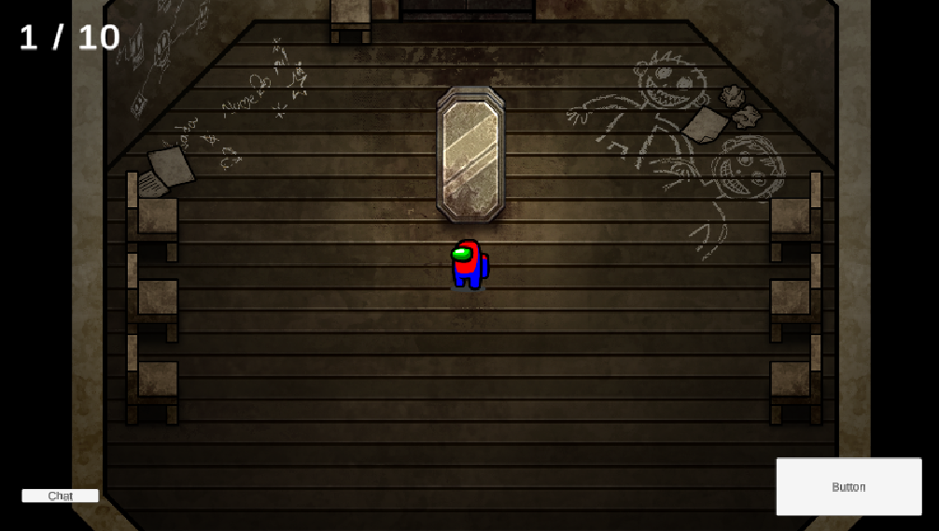
로비(일반유저)
CODE : ******
설정
복사
보이기or
감추기
채팅
조이스틱
상호
작용
준비완료

Slide 2
설정 – 그래픽
CODE : ******
설정
복사
보이기or
감추기
X
채팅
그래픽
텍스처
<,>선택 바
사운드
그림자
<,>선택 바
게임 플레이
안티앨리어싱
<,>선택 바
필터링
<,>선택 바
조이스틱
상호
작용
게임나가기
준비완료

Slide 3
설정 – 사운드
CODE : ******
설정
복사
보이기or
감추기
X
채팅
그래픽
전체볼륨
배경음 조절바
사운드
배경음
게임 플레이
배경음 조절바
효과음
배경음 조절바
조이스틱
상호
작용
게임나가기
준비완료

Slide 4
설정 – 게임 플레이
CODE : ******
설정
복사
보이기or
감추기
X
채팅
그래픽
피 공포증
YES or NO 바
사운드
YES or NO 바
장기 공포증
게임 플레이
색 글자 표시 모드
YES or NO 바
조이스틱
상호
작용
게임나가기
준비완료

Slide 5
설정
CODE : ******
설정
복사
보이기or
감추기
그래픽
채팅
사운드
게임을 나갑니까?
나가기
취소하기
조이스틱
상호
작용
게임나가기
준비완료

Slide 6
로비(방장) (유저관리버튼추가)
CODE : ******
설정
복사
보이기or
감추기
채팅
유저관리
조이스틱
상호
작용
게임시작

Slide 7
로비(방장)(유저관리 활성화)
CODE : ******
설정
복사
보이기or
감추기
X
채팅
플레이어 | 상태 | Ping
Player1 | 준비중 | 22
Player2 | 준비완료 | 51
Player3 | 준비완료 | 42
Player4 | 준비완료 | 12
Player5 | 준비완료 | 30
Player6 | 준비중 | 15
Player7 | 준비완료 | 20
Player8 | 연결중… | ?
Player9 | 준비완료 | 15
Player10 | 연결끊김 | X
강퇴하기
유저관리
강퇴하기
강퇴하기
강퇴하기
강퇴하기
강퇴하기
조이스틱
강퇴하기
강퇴하기
강퇴하기
상호
작용
게임시작
강퇴하기

Slide 8
채팅
CODE : ******
설정
복사
보이기or
감추기
채팅 Area
X
채팅
유저관리
조이스틱
상호
작용
채팅입력란
게임시작

Slide 9
로비(방장) (강퇴하기 눌렀을 경우)
CODE : ******
설정
복사
보이기or
감추기
X
채팅
플레이어 | 상태 | Ping
Player1 | 준비중 | 22
Player2 | 준비완료 | 51
Player3 | 준비완료 | 42
Player4 | 준비완료 | 12
Player5 | 준비완료 | 30
Player6 | 준비중 | 15
Player7 | 준비완료 | 20
Player8 | 연결중… | ?
Player9 | 준비완료 | 15
Player10 | 연결끊김 | X
강퇴하기
유저관리
강퇴하기
Player10을 강퇴합니까?
강퇴하기
강퇴하기
강퇴하기
강퇴하기
취소하기
강퇴하기
조이스틱
강퇴하기
강퇴하기
강퇴하기
상호
작용
게임시작
강퇴하기

Slide 10
커스터마이징
+
코인
표정
장식
펫
모자
꼬리
나가기
플레이어
커스텀
적용된 모습
선택안함
무료
무료
무료
무료
무료
무료
무료
무료
무료
무료
무료
무료
무료
유료
유료
유료
유료
유료
유료
유료
가격
구매완료
가격
가격
구매완료
가격
가격
가격
확정하기
좌우 스크롤 바(무료, 유료 둘 다 적용됨)

Slide 11
커스터마이징
+
코인
표정
장식
펫
모자
꼬리
나가기
플레이어
커스텀
적용된 모습
선택안함
무료
무료
무료
무료
무료
무료
코인을 소모하여 결제를 진행하시겠습니까?
(한번 구입한 아이템은 환불이 불가합니다.)
무료
무료
무료
무료
무료
무료
무료
유료
유료
유료
유료
유료
유료
유료
구매하기
취소하기
가격
구매완료
가격
가격
구매완료
가격
가격
가격
확정하기
좌우 스크롤 바(무료, 유료 둘 다 적용됨)

Slide 12
커스터마이징
+
코인
표정
장식
펫
모자
꼬리
나가기
플레이어
커스텀
적용된 모습
선택안함
무료
무료
무료
무료
무료
무료
충전하실 코인을 선택 후 결제하기 버튼을 눌러주십시오
무료
무료
750 Coin
100 Coin
300 Coin
무료
무료
무료
무료
무료
1000 Coin
유료
유료
유료
유료
유료
유료
유료
(비활성)
취소하기
가격
구매완료
가격
가격
구매완료
가격
가격
가격
확정하기
좌우 스크롤 바(무료, 유료 둘 다 적용됨)

Slide 13
커스터마이징
+
코인
표정
장식
펫
모자
꼬리
나가기
플레이어
커스텀
적용된 모습
선택안함
무료
무료
무료
무료
무료
무료
충전하실 코인을 선택 후 결제하기 버튼을 눌러주십시오
무료
무료
750 Coin
100 Coin
300 Coin
무료
무료
무료
무료
무료
1000 Coin
유료
유료
유료
유료
유료
유료
유료
결제하기
취소하기
가격
구매완료
가격
가격
구매완료
가격
가격
가격
확정하기
좌우 스크롤 바(무료, 유료 둘 다 적용됨)

